Slide 1
ALGORITMO DE ENXAME DE PARTÍCULAS PARA RESOLUÇÃO DO PROBLEMA DA PROGRAMAÇÃO DA PRODUÇÃO JOB-SHOP FLEXÍVEL
CCO-727 – Otimização Inteligente de Sistemas Produtivos
Diego Luiz Cavalca

Slide 2
TÓPICOS
Introdução
Definição do FJSP
Objetivos
Conceitos Gerais
Trabalhos Relacionados
Proposta
Considerações Finais

Slide 3
PROGRAMAÇÃO DA PRODUÇÃO
Consiste em uma área da manufatura;
O objetivo principal dá-se tanto no planejamento quanto no controle dos recursos do processo produtivo.

Slide 4
PROGRAMAÇÃO DA PRODUÇÃO
Ideia: processar 𝒏 tarefas em 𝒎 recursos produtivos (máquinas) em tempo viável, com o intuito de obter um produto com o menor tempo e custo de produção possível, respeitando as restrições.
Exemplos: Montagem de automóveis, construção de aparelhos de eletrodomésticos, indústria têxtil, construção civil, etc.

Slide 5
PROGRAMAÇÃO DA PRODUÇÃO
Desafio: como otimizar a produção com os recursos disponíveis, diminuindo custos e maximizando o lucro produtivo?
**** Inserir figura hierarquica ***

Slide 6
MODELOS DE PROGRAMAÇÃO DA PRODUÇÃO
Antes de resolver, é preciso modelar de maneira eficiente, de acordo com o contexto estudado;
Existem alguns modelos de programação, os quais cabe destacar: Flow-shop Scheduling (FS), Job-shop Scheduling (JS), Open-shop Scheduling (OS) e Flexible Job-shop Scheduling (FJSP)

Slide 7
MODELOS DE PROGRAMAÇÃO DA PRODUÇÃO
Flow-shop Scheduling (FS): cenário em que existem 𝑚 recursos e 𝑛 jobs, sendo que cada job apresenta um conjunto de operações (estágios de processamento) pré-ordenadas e as sequências de execução nos recursos disponíveis são as mesmas para todos os jobs envolvidos;
Job-shop Scheduling (JS): tal forma de produção difere do anterior pelo fato de que, nesse caso, cada job apresenta uma sequência própria de execução de suas operações nos recursos produtivos disponíveis, podendo o recurso ser ou não compartilhado por outro job do sistema considerado;
Open-shop Scheduling (OS): este tipo de produção pode ser interpretado como um caso particular do JS, onde os jobs verificados não apresentam restrições internas de ordenamento de operações, ou seja, suas operações não possuem relações de precedência pré-estabelecidas.

Slide 8
TÓPICOS
Introdução
Definição do FJSP
Objetivos
Conceitos Gerais
Trabalhos Relacionados
Proposta
Considerações Finais

Slide 9
FLEXIBLE JOB-SHOP SCHEDULING PROBLEM (FJSP)
Generalização que respeita as premissas do modelo base (JS), porém possui complexidades complementares;
Essas complexidades surgem da imposição de se processar 𝑛 jobs utilizando 𝑚 recursos produtivos, sendo que cada recurso está contido em um conjunto de recursos 𝑀 que processa este determinado job. Conforme um job é designado à produção, este pode optar por um recurso produtivo dentre todos os disponíveis em seu conjunto de opções, respeitando as condições atuais do recurso, posto que este cenário aumenta significativamente o número de soluções factíveis.

Slide 10
FLEXIBLE JOB-SHOP SCHEDULING PROBLEM (FJSP)
Característica: pelo menos uma operação de do problema ser processada por dois ou mais recursos (flexível);
Neste caso, dada uma Operação O_{ij}, os recursos possuem as mesmas aptidões, sendo factíveis para esta tarefa, porém podem variar seus tempos de processamento ou não.

Slide 11
FLEXIBLE JOB-SHOP SCHEDULING PROBLEM (FJSP)
Exemplo FJSP-3x3: deve-se construir um produto, levando em conta as seguintes variáveis:
3 Jobs devem ser executados;
Cada Job I é composto de 3 operações;
3 recursos produtivos (máquinas) estão disponíveis para processar as operações.

Slide 12
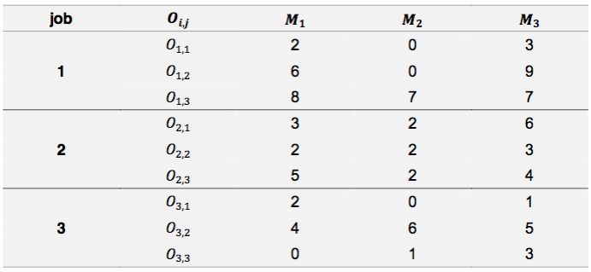
FLEXIBLE JOB-SHOP SCHEDULING PROBLEM (FJSP)
Tabela 1: FJSP-3x3 (ARANHA, 2016)
Notes:
Um exemplo dessa alternância pode ser visto na Figura 1, que é uma representação de um dos roteamentos possíveis usando arcos conjuntivos. A Figura 1 ainda indica que, conforme a Tabela 1 também apresentou, a operação 𝑂1,3 pode ser processada pelos recurso 𝑀1, 𝑀2 e 𝑀3, porém para este roteamento foi selecionado o 𝑀3.

Slide 13
FLEXIBLE JOB-SHOP SCHEDULING PROBLEM (FJSP)
Tabela 1
O_{1,1} | O_{1,2} | O_{1,3}
M1 | ... | ...
Roteamento Job 1:
Notes:
Um exemplo dessa alternância pode ser visto na Figura 1, que é uma representação de um dos roteamentos possíveis usando arcos conjuntivos. A Figura 1 ainda indica que, conforme a Tabela 1 também apresentou, a operação 𝑂1,3 pode ser processada pelos recurso 𝑀1, 𝑀2 e 𝑀3, porém para este roteamento foi selecionado o 𝑀3.

Slide 14
FLEXIBLE JOB-SHOP SCHEDULING PROBLEM (FJSP)
Tabela 1
O_{1,1} | O_{1,2} | O_{1,3}
M1 | M3 | ...
Roteamento Job 1:
Notes:
Um exemplo dessa alternância pode ser visto na Figura 1, que é uma representação de um dos roteamentos possíveis usando arcos conjuntivos. A Figura 1 ainda indica que, conforme a Tabela 1 também apresentou, a operação 𝑂1,3 pode ser processada pelos recurso 𝑀1, 𝑀2 e 𝑀3, porém para este roteamento foi selecionado o 𝑀3.

Slide 15
FLEXIBLE JOB-SHOP SCHEDULING PROBLEM (FJSP)
Tabela 1
O_{1,1} | O_{1,2} | O_{1,3}
M1 | M3 | M3
Roteamento Job 1:
Notes:
Um exemplo dessa alternância pode ser visto na Figura 1, que é uma representação de um dos roteamentos possíveis usando arcos conjuntivos. A Figura 1 ainda indica que, conforme a Tabela 1 também apresentou, a operação 𝑂1,3 pode ser processada pelos recurso 𝑀1, 𝑀2 e 𝑀3, porém para este roteamento foi selecionado o 𝑀3.

Slide 16
FLEXIBLE JOB-SHOP SCHEDULING PROBLEM (FJSP)
Tabela 1
O_{2,1} | O_{2,2} | O_{2,3}
M2 | ... | ...
Roteamento Job 1:
Notes:
Um exemplo dessa alternância pode ser visto na Figura 1, que é uma representação de um dos roteamentos possíveis usando arcos conjuntivos. A Figura 1 ainda indica que, conforme a Tabela 1 também apresentou, a operação 𝑂1,3 pode ser processada pelos recurso 𝑀1, 𝑀2 e 𝑀3, porém para este roteamento foi selecionado o 𝑀3.

Slide 17
FLEXIBLE JOB-SHOP SCHEDULING PROBLEM (FJSP)
Tabela 1
O_{2,1} | O_{2,2} | O_{2,3}
M2 | ... | ...
Roteamento Job 2:
Notes:
Um exemplo dessa alternância pode ser visto na Figura 1, que é uma representação de um dos roteamentos possíveis usando arcos conjuntivos. A Figura 1 ainda indica que, conforme a Tabela 1 também apresentou, a operação 𝑂1,3 pode ser processada pelos recurso 𝑀1, 𝑀2 e 𝑀3, porém para este roteamento foi selecionado o 𝑀3.

Slide 18
FLEXIBLE JOB-SHOP SCHEDULING PROBLEM (FJSP)
Tabela 1
O_{2,1} | O_{2,2} | O_{2,3}
M2 | M1 | ...
Roteamento Job 2:
Notes:
Um exemplo dessa alternância pode ser visto na Figura 1, que é uma representação de um dos roteamentos possíveis usando arcos conjuntivos. A Figura 1 ainda indica que, conforme a Tabela 1 também apresentou, a operação 𝑂1,3 pode ser processada pelos recurso 𝑀1, 𝑀2 e 𝑀3, porém para este roteamento foi selecionado o 𝑀3.

Slide 19
FLEXIBLE JOB-SHOP SCHEDULING PROBLEM (FJSP)
Tabela 1
O_{2,1} | O_{2,2} | O_{2,3}
M2 | M1 | M2
Roteamento Job 2:
Notes:
Um exemplo dessa alternância pode ser visto na Figura 1, que é uma representação de um dos roteamentos possíveis usando arcos conjuntivos. A Figura 1 ainda indica que, conforme a Tabela 1 também apresentou, a operação 𝑂1,3 pode ser processada pelos recurso 𝑀1, 𝑀2 e 𝑀3, porém para este roteamento foi selecionado o 𝑀3.

Slide 20
FLEXIBLE JOB-SHOP SCHEDULING PROBLEM (FJSP)
... E assim para o Job 3, resultando em:
JOB 1
JOB 2
JOB 3
O_{1,1} | O_{1,2} | O_{1,3}
1 | 1 | 3
O_{2,1} | O_{2,2} | O_{2,3}
2 | 1 | 2
O_{3,1} | O_{3,2} | O_{3,3}
3 | 1 | 2
1 | 1 | 3 | 2 | 1 | 2 | 3 | 1 | 2
Roteamento das operações
Notes:
Um exemplo dessa alternância pode ser visto na Figura 1, que é uma representação de um dos roteamentos possíveis usando arcos conjuntivos. A Figura 1 ainda indica que, conforme a Tabela 1 também apresentou, a operação 𝑂1,3 pode ser processada pelos recurso 𝑀1, 𝑀2 e 𝑀3, porém para este roteamento foi selecionado o 𝑀3.

Slide 21
FLEXIBLE JOB-SHOP SCHEDULING PROBLEM (FJSP)
JOB 1
JOB 2
JOB 3
O_{1,1} | O_{1,2} | O_{1,3}
1 | 1 | 3
O_{2,1} | O_{2,2} | O_{2,3}
2 | 1 | 2
O_{3,1} | O_{3,2} | O_{3,3}
3 | 1 | 2
Índice (O_{ij})
Valor (M)
1 | 2 | 3 | 4 | 5 | 6 | 7 | 8 | 9
1 | 1 | 3 | 2 | 1 | 2 | 3 | 1 | 2
Roteamento das operações
Este roteamento determina os caminhos que as operações percorrerão através dos recursos:
Índices das colunas representam cada operação O_{i,j};
Valores representam o recurso que irá processar a operação O_{ij}.

Slide 22
FLEXIBLE JOB-SHOP SCHEDULING PROBLEM (FJSP)
JOB 1
JOB 2
JOB 3
O_{1,1} | O_{1,2} | O_{1,3}
1 | 1 | 3
O_{2,1} | O_{2,2} | O_{2,3}
2 | 1 | 2
O_{3,1} | O_{3,2} | O_{3,3}
3 | 1 | 2
Operação (O_{ij})
Máquina (M)
1 | 2 | 3 | 4 | 5 | 6 | 7 | 8 | 9
= subproblema de Roteamento
1 | 1 | 3 | 2 | 1 | 2 | 3 | 1 | 2
M1
M2
M3
Subproblema de Produção =
? | ? | ?
A partir do Roteamento, podemos extrair a Produção!

Slide 23
FLEXIBLE JOB-SHOP SCHEDULING PROBLEM (FJSP)
JOB 1
JOB 2
JOB 3
O_{1,1} | O_{1,2} | O_{1,3}
1 | 1 | 3
O_{2,1} | O_{2,2} | O_{2,3}
2 | 1 | 2
O_{3,1} | O_{3,2} | O_{3,3}
3 | 1 | 2
Operação (O_{ij})
Máquina (M)
1 | 2 | 3 | 4 | 5 | 6 | 7 | 8 | 9
= subproblema de Roteamento
1 | 1 | 3 | 2 | 1 | 2 | 3 | 1 | 2
Subproblema de Produção =
{1, 2, 5, 8} | ? | ?
M1
M2
M3

Slide 24
FLEXIBLE JOB-SHOP SCHEDULING PROBLEM (FJSP)
JOB 1
JOB 2
JOB 3
O_{1,1} | O_{1,2} | O_{1,3}
1 | 1 | 3
O_{2,1} | O_{2,2} | O_{2,3}
2 | 1 | 2
O_{3,1} | O_{3,2} | O_{3,3}
3 | 1 | 2
Operação (O_{ij})
Máquina (M)
1 | 2 | 3 | 4 | 5 | 6 | 7 | 8 | 9
= subproblema de Roteamento
1 | 1 | 3 | 2 | 1 | 2 | 3 | 1 | 2
Subproblema de Produção =
{1, 2, 5, 8} | {4, 6, 9} | ?
M1
M2
M3

Slide 25
FLEXIBLE JOB-SHOP SCHEDULING PROBLEM (FJSP)
JOB 1
JOB 2
JOB 3
O_{1,1} | O_{1,2} | O_{1,3}
1 | 1 | 3
O_{2,1} | O_{2,2} | O_{2,3}
2 | 1 | 2
O_{3,1} | O_{3,2} | O_{3,3}
3 | 1 | 2
Operação (O_{ij})
Máquina (M)
1 | 2 | 3 | 4 | 5 | 6 | 7 | 8 | 9
= subproblema de Roteamento
1 | 1 | 3 | 2 | 1 | 2 | 3 | 1 | 2
Subproblema de Produção =
{1, 2, 5, 8} | {4, 6, 9} | {3, 7}
M1
M2
M3

Slide 26
FLEXIBLE JOB-SHOP SCHEDULING PROBLEM (FJSP)
Subproblema de Roteamento
1 | 2 | 3 | 4 | 5 | 6 | 7 | 8 | 9
= É o MELHOR Roteamento?
1 | 1 | 3 | 2 | 1 | 2 | 3 | 1 | 2
Subproblema de Produção
{1, 2, 5, 8} | {4, 6, 9} | {3, 7}
= Dado o Roteamento, é a MELHOR ordem de Produção?
M1
M2
M3
Otimização através de representação hierárquica!

Slide 27
TÓPICOS
Introdução
Problema
Objetivo da Pesquisa
Conceitos Gerais
Trabalhos Relacionados
Proposta
Considerações Finais

Slide 28
OBJETIVOS DA PESQUISA
Resolução do FJSP através da aplicação do algoritmo Enxame de Partículas (PSO) combinado com a utilização do mecanismo de busca local Arrefecimento Simulado (do inglês Simulated Annealing - SA);
Critério de minimização do problema: tempo de completude do roteiro de produção (maskepan).

Slide 29
TÓPICOS
Introdução
Problema
Objetivos
Conceitos Gerais
Trabalhos Relacionados
Proposta
Considerações Finais

Slide 30
ENXAME DE PARTÍCULAS
Otimiza um problema iterativamente ao tentar melhorar a solução candidata com respeito a uma dada medida de qualidade;
Utiliza o conceito de inteligência de enxame para resolver um problema de maneira heurística;
Mimetiza o comportamento e mecanismos de sobrevivência de animais (aves, peixes, lobos, etc.)

Slide 31
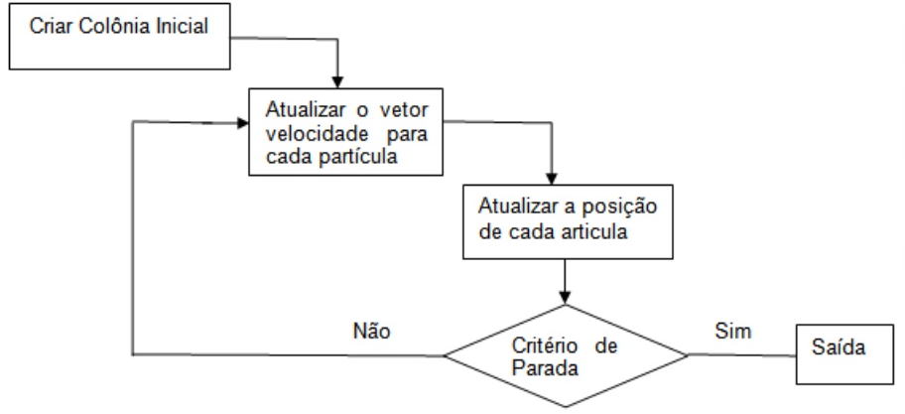
ENXAME DE PARTÍCULAS
Particle Swarm Optimization (PSO): algoritmo baseado em um modelo simplificado da teoria de enxames (Swarm Theory);
Funcionamento geral: é regido por experiência pessoal (Pbest), experiência global (Gbest) e o movimento individual atual para decidir as posições seguintes no espaço de busca.
Criar enxame inicial

Slide 32
ENXAME DE PARTÍCULAS
O movimento das partículas (nuvem) é regido por 2 funções:
(1a) Velocidade: V_{t+1} = w*V_{t} + c1*r1*(pBest - P_{t}) + c2*r2*(gBest - P_{t})
(1b) Posição: P_{t+1} = P_{t} + V_{t+1}
Ótimo global = gBest
Ótimo local = pBest

Slide 33
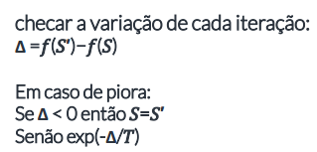
SIMULATED ANNEALING (SA)
Meta-heurística para otimização que consiste numa técnica de busca local;
Inspirada no processo de arrefecimento industrial (aquecimento e controle de resfriamento) a fim de melhorar uma solução inicial;

Slide 34
TÓPICOS
Introdução
Problema
Objetivos
Conceitos Gerais
Trabalhos Relacionados
Proposta
Considerações Finais

Slide 35
TRABALHOS RELACIONADOS
A pesquisa foi apoiada nos trabalhos de:
XIA; WU; (2005)
Algoritmo PSO híbrido multiobjetivo que utiliza a abordagem hierárquica para a resolução do FJSP, apoiado no algoritmo de busca local Arrefecimento Simulado (SA) para a resolução do subproblema de programação.
ARANHA; G. (2016)
Enxame de Partículas híbrido de caráter multiobjetivo que também utiliza a abordagem hierárquica para a resolução do FJSP. A fim de resolver o subproblema de programação utiliza os algoritmos de busca local Reinício Aleatório de Subida de Colina (RRHC), Arrefecimento Simulado (SA) e Busca Tabu (TS).

Slide 36
TRABALHOS RELACIONADOS
Diferenças entre trabalhos, considerando apenas SA:
ITEM | XIA, W.; WU, Z. (2005) | ARANHA, G. (2016)
Codificação estocástica | NÃO | SIM
Função de vizinhança (SA) | ‘Swap’ de operações, por máquina | Caminho crítico
Controle antiestagnação | Não possui | Valida as soluções a cada iteração do PSO (amplia o espaço de busca)
Máquinas factíveis (problema flexível, 8x8) | Insere valores 9999 (‘infinito) na matriz de tempos, inutilizando assim a máquina para operação não factível | Endereça a operação o maior nível possível na composição da solução

Slide 37
RESULTADOS
NxM (dataset) | ARANHA, G. (2016) |  |  | XIA, W.; WU, Z. (2005)
 | RRHC | SA | TS
8x8 | 14 | 14 | 14 | 15
10x10 | 7 | 7 | 7 | 7
15x10 | 11 | 11 | 11 | 12

Slide 38
TÓPICOS
Introdução
Problema
Objetivos
Conceitos Gerais
Trabalhos Relacionados
Proposta
Considerações Finais

Slide 39
PROPOSTA
Desenvolver um algoritmo híbrido, utilizando:
Usar uma abordagem hierárquica do FJSP;
Algoritmo PSO para o roteamento;
SA para a programação;

Slide 40
PROPOSTA
Algoritmo PSO: otimizar subproblema de roteamento;
Inicializar parâmetros do PSO e SA;
Gerar nuvem de partículas inicial estocásticamente;
Avaliar cada partícula através do SA;
Definir pBest e gBest;
Enquanto nº máximo de iterações PSO não for atingido faça:
Guarda a nuvem no registro de soluções anteriores;
Atualiza a nuvem de com base nas equações 1a e 1b;
Valida as partículas geradas através do controle de estagnação;
Avaliar nuvem:
Verifica a aptidão individual através do SA;
Define o novo pBest_{i} e gBest por comparação aos valores conhecidos;
Retorna a programação otimizada (Gantt).

Slide 41
PROPOSTA
Representação da partícula (roteamento):
Foi utilizado o conceito de de partícula baseada em nível (XIA; WU, 2005).
JOB 1
JOB 2
JOB 3
O_{1,1} | O_{1,2} | O_{1,3}
1 | 1 | 3
O_{2,1} | O_{2,2} | O_{2,3}
2 | 1 | 2
O_{3,1} | O_{3,2} | O_{3,3}
3 | 1 | 2
Índice (O_{ij})
Valor (M)
1 | 2 | 3 | 4 | 5 | 6 | 7 | 8 | 9
1 | 1 | 3 | 2 | 1 | 2 | 3 | 1 | 2
Roteamento: partícula baseada em operações

Slide 42
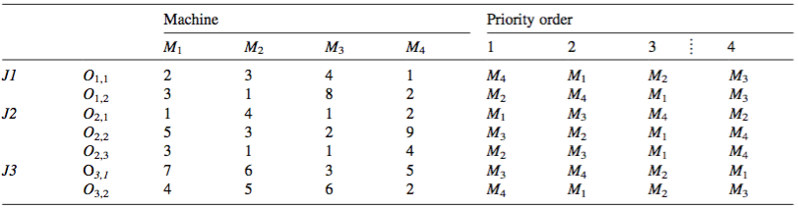
PROPOSTA
Representação da partícula (roteamento):
Para cada operação, organiza-se os recursos em níveis de acordo com seus tempos relativos;

Slide 43
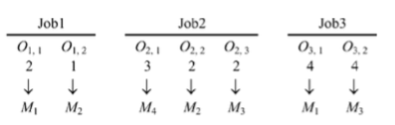
PROPOSTA
Representação da partícula (roteamento):
Partícula baseada em níveis
Partícula baseada em operações

Slide 44
PROPOSTA
Geração estocástica de partícula:
Com a representação do roteamento em níveis, é possível gerar partículas de modo estocástico.

Slide 45
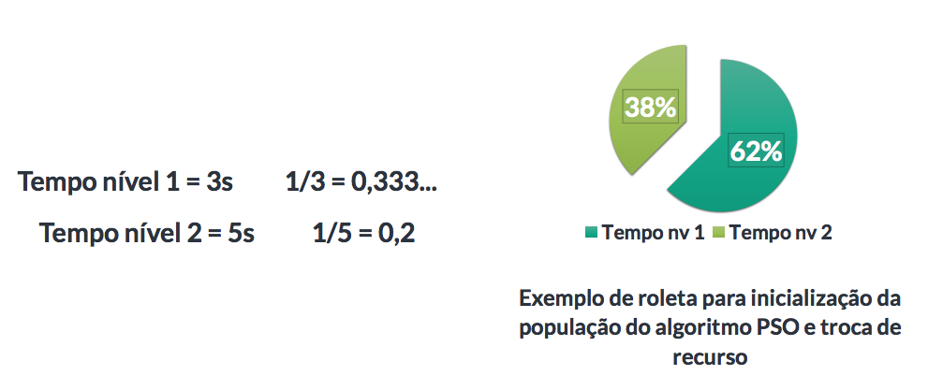
PROPOSTA
Geração estocástica de partícula:
Otimiza a nuvem em direção a solução ótima;

Slide 46
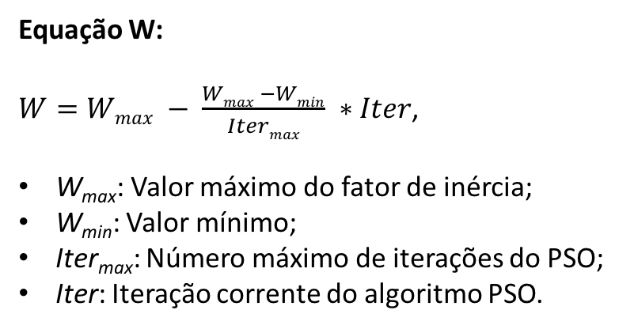
PROPOSTA
Fator de inércia W:
Dada a equação 1ª (V_{t+1}), desempenha papel importante na otimização do PSO (XIA; WU, 2005);
Valores altos: permite explorar o espaço de busca amplamente;
Valores baixos: permite explorar espaço de maneira refinada, guiando-se pelos melhores locais (pBest) e global (gBest);
Equação W:
$W=Wmax − \frac{Wmax −Wmin}{Itermax} ∗Iter$,
W_{max}: Valor máximo do fator de inércia;
W_{min}: Valor mínimo;
Iter_{max}: Número máximo de iterações do PSO;
Iter: Iteração corrente do algoritmo PSO.
Intuição sobre o papel dos termos da equação 1a

Slide 47
PROPOSTA
Controle antiestagnação:
Através da equação 1a, a exploração de busca do PSO é fortemente influenciado pelos melhores valor local (pBest) e global (gBest);
Pode ocorrer de ambos possuírem valores similares, o movimento das partículas pode ser fortemente induzida pelo melhor local corrente.
Algoritmo fica viesado no mínimo local, gerando, na maioria das vezes, a mesma solução.
Conforme ARANHA (2016), é possível implementar um controle antiestagnação;
Controle antiestagnação simples:
Criar um registro de soluções R;
A cada iteração do PSO, após atualizar a nuvem de partículas, faça
Se S_{i} está contida em R:
Enquanto S_{i} ainda pertencer ao registro R faça
Escolhe uma operação Oi pertencente a S_{i} aleatoriamente
Realiza a troca do nível em Oi
Retorna nova solução S_{i};
Notes:
Caso uma solução contenha mais do que 30 variações de partículas, ela só entrará no registro de soluções usadas, desde que todas as variações sejam processadas pelo algoritmo.

Slide 48
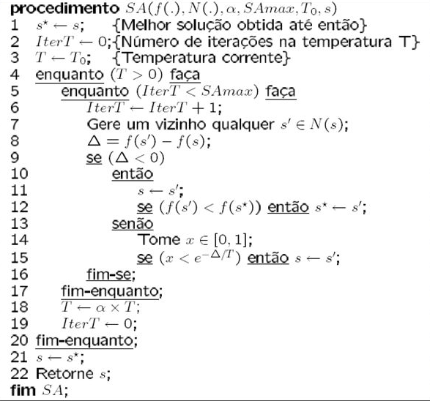
PROPOSTA
Algoritmo SA: otimizar subproblema de produção;
Subproblema de Produção
{1, 2, 5, 8} | {4, 6, 9} | {3, 7}
M1
M2
M3

Slide 49
PROPOSTA
Função de vizinhança:
Papel fundamental na explotação eficiente do espaço de busca;
Troca de 1-par por máquina aleatória:
Recebe o vetor de produção M
Escolhe uma máquina aleatória M_{i}
Enquanto operações(Mi) < 2
Escolhe uma máquina aleatória M_{i}
Em Mi, escolhe uma operação aleatória O_{i}
Caso O_{i} seja a última operação de M_{i}
O_{i} troca de valor com O₁
Senão
O_{i} troca de valor com O_{i+1}
Retorna o vetor de produção M*
Subproblema de Produção
{1, 2, 5, 8} | {4, 6, 9} | {3, 7}
M1
M2
M3

Slide 50
PROPOSTA
Função de vizinhança:
Papel fundamental na explotação eficiente do espaço de busca;
Troca de 1-par por máquina aleatória:
Recebe o vetor de produção M
Escolhe uma máquina aleatória M_{i}
Enquanto operações(Mi) < 2
Escolhe uma máquina aleatória M_{i}
Em Mi, escolhe uma operação aleatória O_{i}
Caso O_{i} seja a última operação de M_{i}
O_{i} troca de valor com O₁
Senão
O_{i} troca de valor com O_{i+1}
Retorna o vetor de produção M*
Subproblema de Produção
{1, 2, 5, 8} | {4, 6, 9} | {3, 7}
M1
M2
M3

Slide 51
PROPOSTA
Função de vizinhança:
Papel fundamental na explotação eficiente do espaço de busca;
Troca de 1-par por máquina aleatória:
Recebe o vetor de produção M
Escolhe uma máquina aleatória M_{i}
Enquanto operações(Mi) < 2
Escolhe uma máquina aleatória M_{i}
Em Mi, escolhe uma operação aleatória O_{i}
Caso O_{i} seja a última operação de M_{i}
O_{i} troca de valor com O₁
Senão
O_{i} troca de valor com O_{i+1}
Retorna o vetor de produção M*
Subproblema de Produção
{1, 2, 5, 8} | {4, 6, 9} | {3, 7}
M1
M2
M3

Slide 52
PROPOSTA
Função de vizinhança:
Papel fundamental na explotação eficiente do espaço de busca;
Troca de 1-par por máquina aleatória:
Recebe o vetor de produção M
Escolhe uma máquina aleatória M_{i}
Enquanto operações(Mi) < 2
Escolhe uma máquina aleatória M_{i}
Em Mi, escolhe uma operação aleatória O_{i}
Caso O_{i} seja a última operação de M_{i}
O_{i} troca de valor com O₁
Senão
O_{i} troca de valor com O_{i+1}
Retorna o vetor de produção M*
{1, 2, 5, 8} | {4, 6, 9} | {3, 7}
M1
M2
M3
Subproblema de Produção

Slide 53
PROPOSTA
Função de vizinhança:
Papel fundamental na explotação eficiente do espaço de busca;
Troca de 1-par por máquina aleatória:
Recebe o vetor de produção M
Escolhe uma máquina aleatória M_{i}
Enquanto operações(Mi) < 2
Escolhe uma máquina aleatória M_{i}
Em Mi, escolhe uma operação aleatória O_{i}
Caso O_{i} seja a última operação de M_{i}
O_{i} troca de valor com O₁
Senão
O_{i} troca de valor com O_{i+1}
Retorna o vetor de produção M*
{1, 2, 5, 8} | {4, 6, 9} | {3, 7}
M1
M2
M3
Subproblema de Produção

Slide 54
PROPOSTA
Função de vizinhança:
Papel fundamental na explotação eficiente do espaço de busca;
Troca de 1-par por máquina aleatória:
Recebe o vetor de produção M
Escolhe uma máquina aleatória M_{i}
Enquanto operações(Mi) < 2
Escolhe uma máquina aleatória M_{i}
Em Mi, escolhe uma operação aleatória O_{i}
Caso O_{i} seja a última operação de M_{i}
O_{i} troca de valor com O₁
Senão
O_{i} troca de valor com O_{i+1}
Retorna o vetor de produção M*
{8, 2, 5, 1} | {4, 6, 9} | {3, 7}
M1
M2
M3
Subproblema de Produção

Slide 55
PROPOSTA
Função de vizinhança:
Papel fundamental na explotação eficiente do espaço de busca;
Troca de 1-par por máquina aleatória:
Recebe o vetor de produção M
Escolhe uma máquina aleatória M_{i}
Enquanto operações(Mi) < 2
Escolhe uma máquina aleatória M_{i}
Em Mi, escolhe uma operação aleatória O_{i}
Caso O_{i} seja a última operação de M_{i}
O_{i} troca de valor com O₁
Senão
O_{i} troca de valor com O_{i+1}
Retorna o vetor de produção M*
Subproblema de Produção
{8, 2, 5, 1} | {4, 6, 9} | {3, 7}
M1
M2
M3

Slide 56
PROPOSTA
Resultados:
Testes executados*: 10
Base de dados: KACEM
NxM (dataset) | ARANHA, G. (2016) |  |  | XIA, W.; WU, Z. (2005) | Diego Cavalca
 | RRHC | SA | TS
4x5 | 11 | 11 | 11 | ... | 11
8x8 | 14 | 14 | 14 | 15 | 14
10x10 | 7 | 7 | 7 | 7 | 8
15x10 | 11 | 11 | 11 | 12 | 13
* A base 15x10 não permitiu executar 10 testes a tempo da apresentação.

Slide 57
PROPOSTA
Resultado 4x5:
Melhor makespan: 11
Atingiu o benchmark: SIM
Margem de aceite*: SIM
PARÂMETRO | VALOR
(PSO) Iterações PSO | 10
(PSO) Tam. da nuvem | 30
(PSO) Fator inércia (w) | 0.4~1.2
(PSO) C1 = C2 | 2
Recursos descartados | 4
(SA) Temp. Inicial | 3
(SA) Temp. Final | 0.01
(SA) Fator de resfr. | 0.9
(SA) Iter. por temp. | 10
* Valor obtido no máximo 10% acima do benchmark conhecido

Slide 58
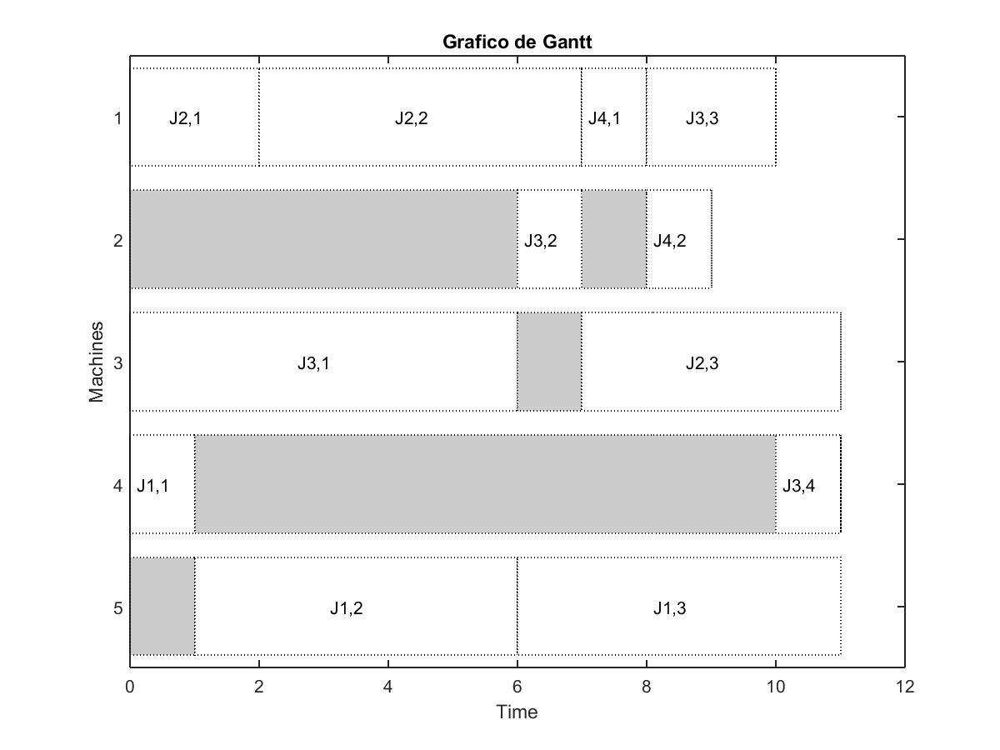
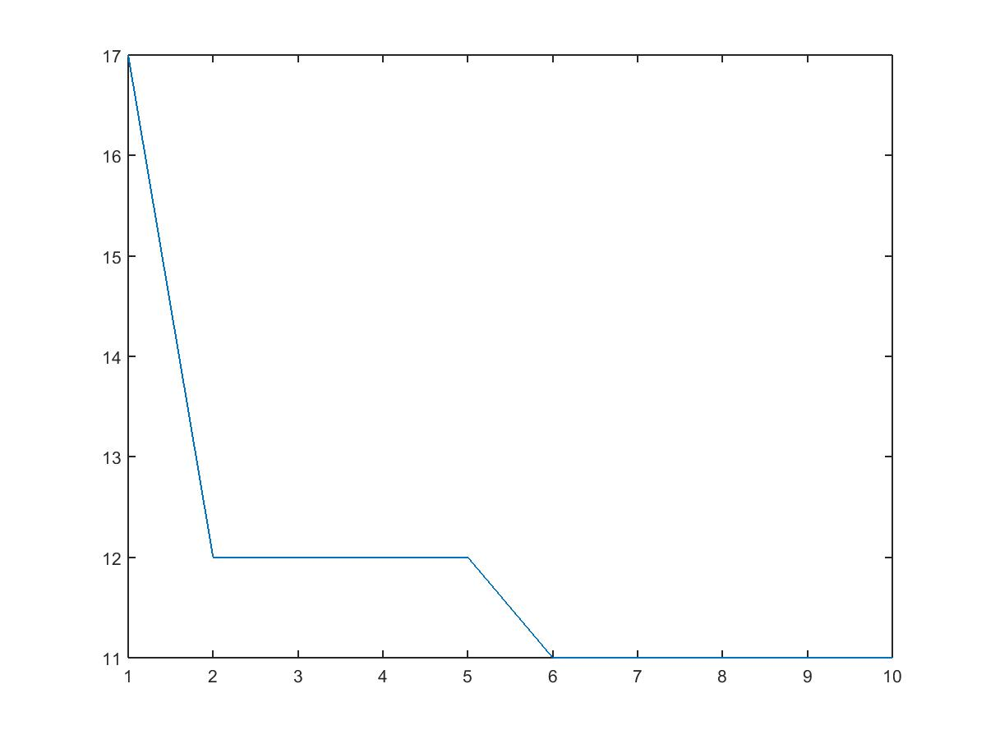
PROPOSTA
Resultado 4x5:

Slide 59
PROPOSTA
Resultado 8x8:
Melhor makespan: 14
Atingiu o benchmark: SIM
Margem de aceite*: SIM
PARÂMETRO | VALOR
(PSO) Iterações PSO | 30
(PSO) Tam. da nuvem | 50
(PSO) Fator inércia (w) | 0.4~1.2
(PSO) C1 = C2 | 2
Recursos descartados | 4
(SA) Temp. Inicial | 3
(SA) Temp. Final | 0.01
(SA) Fator de resfr. | 0.9
(SA) Iter. por temp. | 20
* Valor obtido no máximo 10% acima do benchmark conhecido

Slide 60
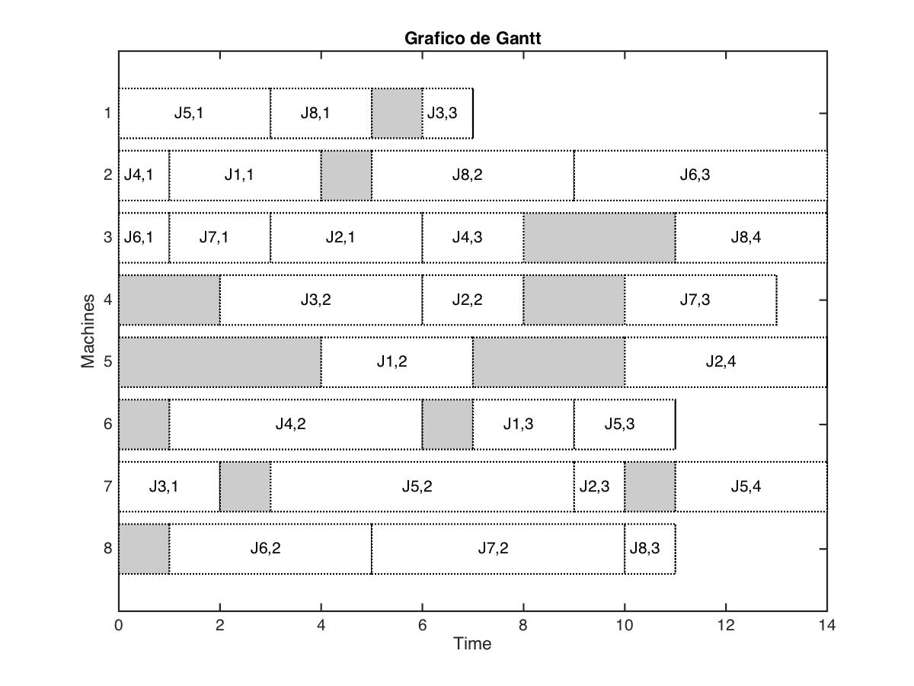
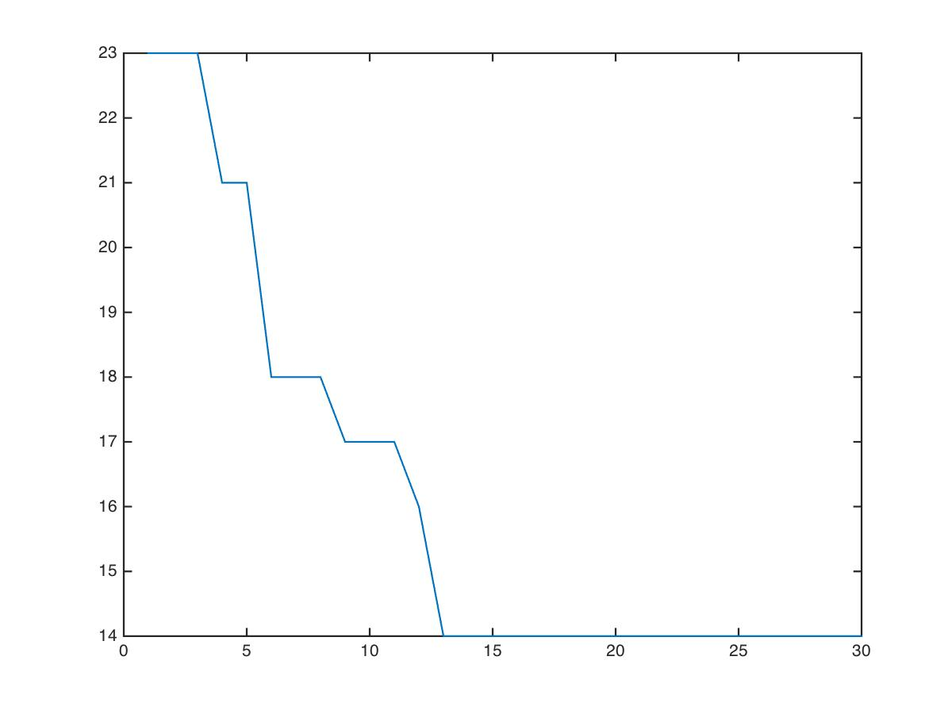
PROPOSTA
Resultado 8x8:

Slide 61
PROPOSTA
Resultado 10x10:
Melhor makespan: 8
Atingiu o benchmark: NÃO
Margem de aceite*: SIM
PARÂMETRO | VALOR
(PSO) Iterações | 30
(PSO) Tam. da nuvem | 50
(PSO) Fator inércia (w) | 0.4~1.2
(PSO) C1 = C2 | 2
Recursos descartados | 4
(SA) Temp. Inicial | 5
(SA) Temp. Final | 0.01
(SA) Fator de resfr. | 0.9
(SA) Iter. por temp. | 20
* Valor obtido no máximo 10% acima do benchmark conhecido

Slide 62
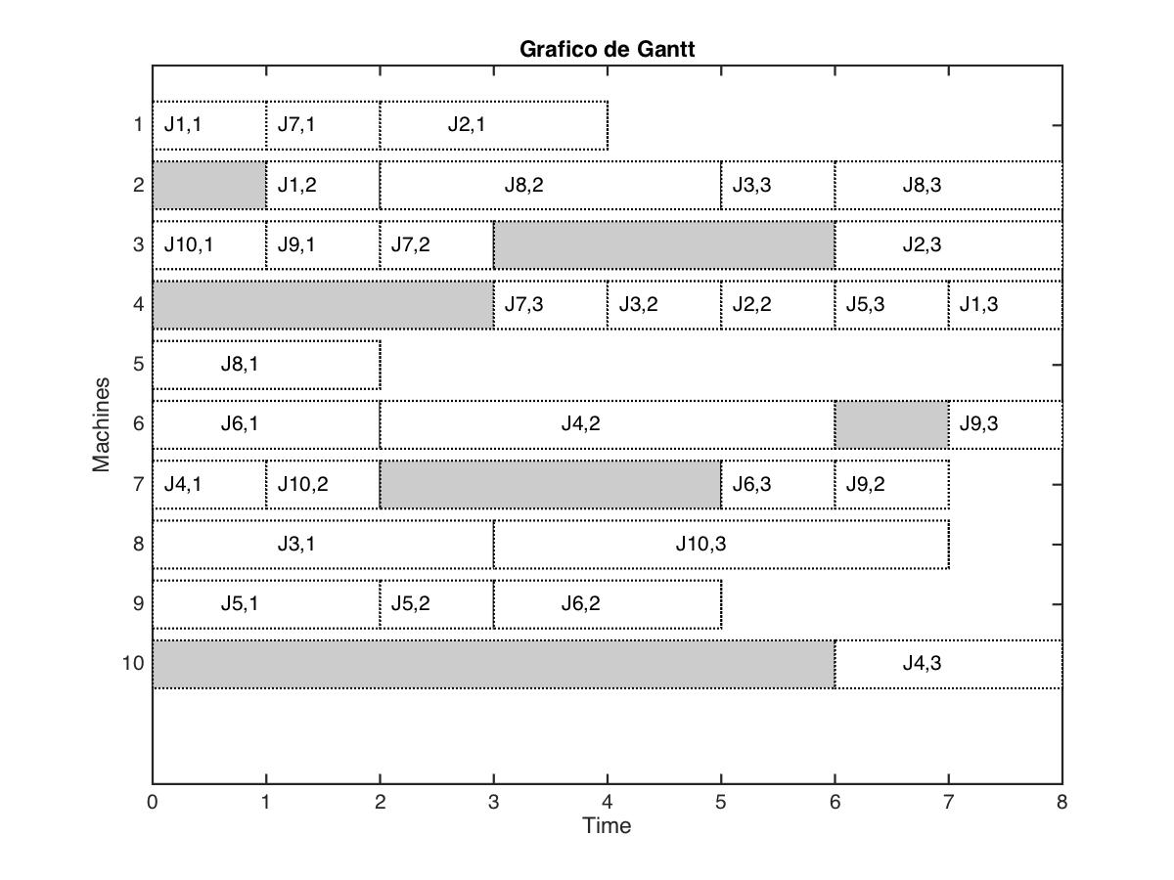
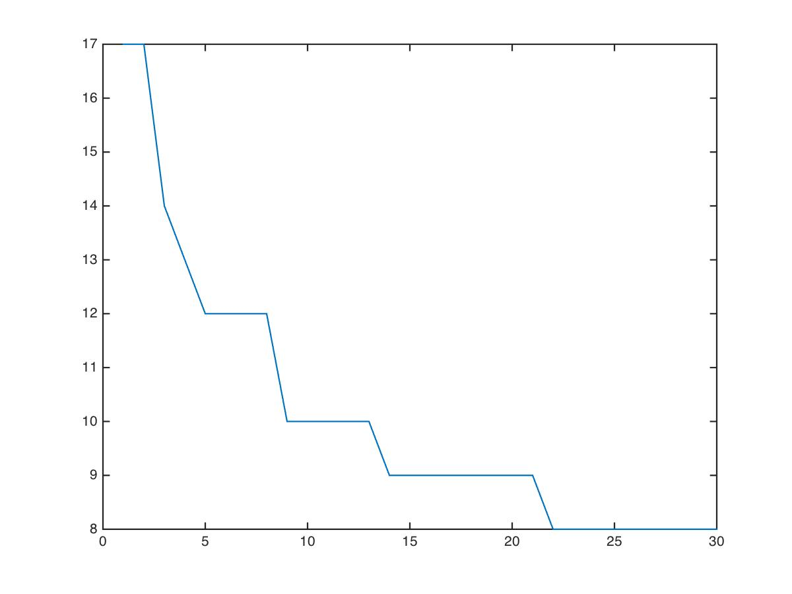
PROPOSTA
Resultado 10x10:

Slide 63
PROPOSTA
Resultado 15x10:
Melhor makespan: ...
Atingiu o benchmark: NÃO
Margem de aceite*: SIM
PARÂMETRO | VALOR
(PSO) Iterações | 30
(PSO) Tam. da nuvem | 100
(PSO) Fator inércia (w) | 0.4~1.2
(PSO) C1 = C2 | 2
Recursos descartados | 4
(SA) Temp. Inicial | 10
(SA) Temp. Final | 0.01
(SA) Fator de resfr. | 0.95
(SA) Iter. por temp. | 20
* Valor obtido no máximo 10% acima do benchmark conhecido

Slide 64
PROPOSTA
Resultado 15x10:

Slide 65
TÓPICOS
Introdução
Problema
Objetivos
Conceitos Gerais
Trabalhos Relacionados
Proposta
Considerações Finais

Slide 66
CONSIDERAÇÕES FINAIS
Algoritmo PSO proposto:
Teve desempenho aceitável no que tange a função objetivo (makespan) para as 3 bases consideradas;
Atingiu benchmark na base 8x8;
Ficou dentro da margem de aceite estabelecida para os demais (10x10 e 15x10);
Computacionalmente custoso;
Código não otimizado (paralelismo);
Busca local e função de vizinhança tem um papel fundamental neste quesito;

Slide 67
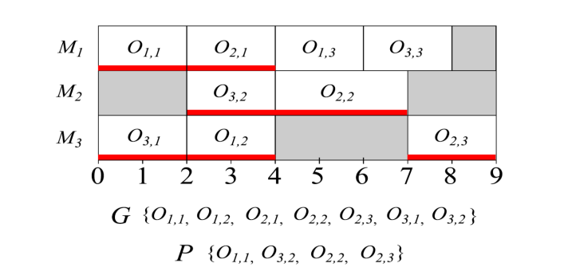
CONSIDERAÇÕES FINAIS
Trabalhos futuros:
Função de Vizinhança;
Swap de 1-par de operações por máquina aleatória se mostra computacionalmente pouco eficiente;
Exige em média 800~1.000 iterações do SA para uma resultado aceitável (melhoria da solução original);
Alternativa:
Vizinhança baseada em caminho crítico (Mastrolilli e Gambardella, 2000);

Slide 68
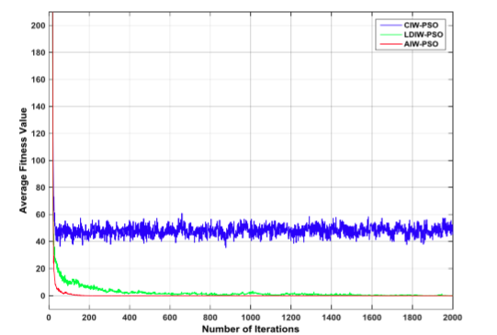
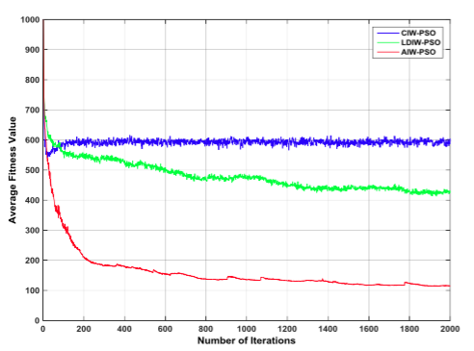
CONSIDERAÇÕES FINAIS
Trabalhos futuros:
Fator de Inércia Adaptativo Individual (AIW-PSO);
Peso de Inércia Baseado nos Melhores, Piores e Aptidão Individual da Nuvem de Partículas.
Otimiza a convergência do PSO;
Proposto para problemas contínuos (SPAVIERI et. al, 2015);

Slide 69
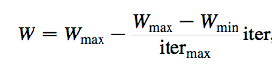
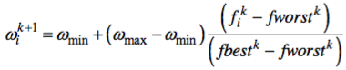
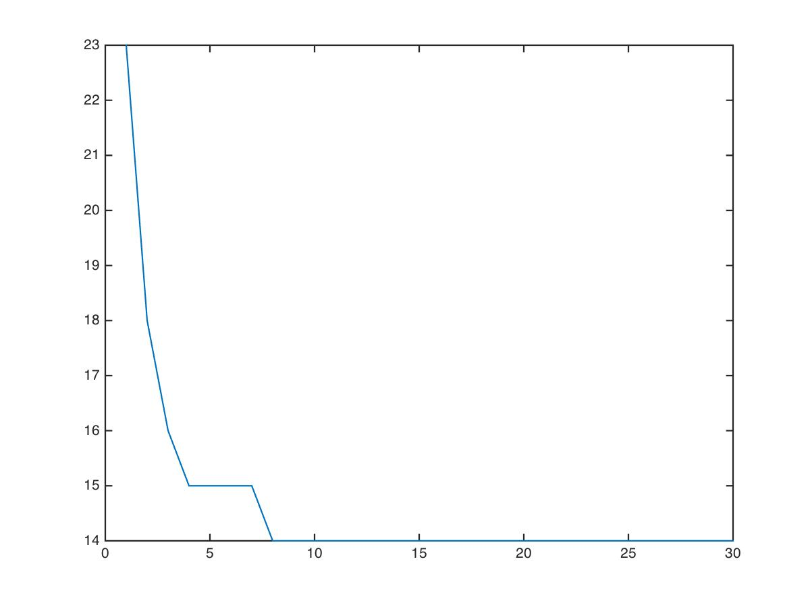
Fator de Inércia Adaptativo Individual (AIW-PSO);
CENÁRIO FJSP-8x8
XIA; WU (2005)
SPAVIERI et. al (2015)*
* Adaptado ao contexto discreto do FJSP

Slide 70
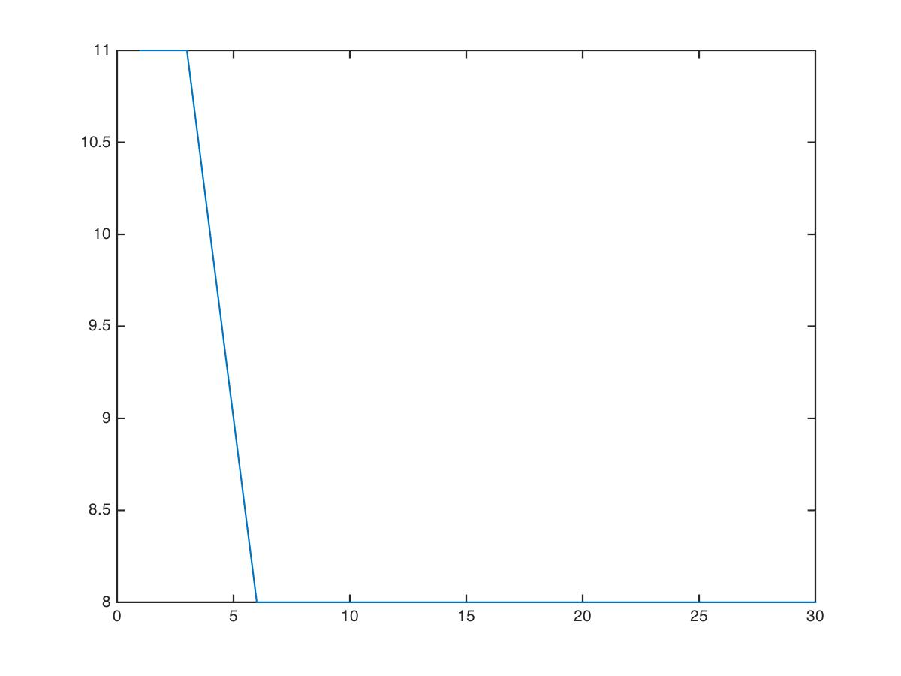
Fator de Inércia Adaptativo Individual (AIW-PSO);
CENÁRIO FJSP-10x10
XIA; WU (2005)
SPAVIERI et. al (2015)*
* Adaptado ao contexto discreto do FJSP

Slide 71
CONSIDERAÇÕES FINAIS
Trabalhos futuros:
Otimização do algoritmo;
Controle antiestagnação;
Validação de operações iterativas;
Paralelismo;
Ajuste de parâmetros de acordo com a sensibilidade dos testes;
Etc.

Slide 72
Obrigado.

